Slide 1
GSP Digital Allocation: Requirement Specification for PTTPLC
PTT Digital
07 Feb 2022

Slide 2
M7 Demand Plan
หน้าจอสำหรับ Input แผนการรับผลิตภัณฑ์ LPG,C3 จาก PTT และ แสดงรายงาน Inform OR
* อ้างอิงจาก ไฟล์ 1. Inform PTTOR_Jan'22.xlsx

Slide 3
Agenda
01
รายละเอียด OR Demand Plan
02
คำถามจาก Digital

Slide 4
1.1. Functional Detail M7 Demand Plan
No | Topic | Detail
1 | View Data | รูปแบบแสดงข้อมูลเป็นรายปี โดยข้อมูลแสดงตั้งแต่ Rolling เดือน ปัจจุบัน + 12 เดือน ทั้งหมด 13 เดือน โดยค้นหา เดือนและปีที่ต้องการดูข้อมูล
2 | Edit Data | สามารถแก้ไขข้อมูลรายเดือนได้ มี Option ดังนี้ - Edit Popup
3 | Paste Data | User สามารถ copy ข้อมูลจาก excel เพื่อวางในระบบได้ โดย
4 | Save Data can control version and running revision data - บันทึก - บันทึกเป็น | สามารถบันทึกข้อมูลเป็น version ได้ โดย - บันทึก : บันทึกข้อมูลจะเป็นบันทึกข้อมูลทับ version เดิม - บันทึกเป็น : บันทึกข้อมูลโดย Running revision +1 จาก version ล่าสุด หมายเหตุ - start version 0 ตาม ปี และเดือน ที่บันทึกข้อมูล ยกตัวอย่าง version text “M7 Demand Plan ปี 2022 เดือน 01 Rev 0"
5 | การคำนวณ | สามารคำนวณข้อมูลดังนี้ คำนวณ Transportation Group เช่น นำแผนที่ได้มาคำนวณ เช่น แยกเป็น ทางรถ ทางเรือเป็นต้น คำนวณ Demand ลูกค้า M7 นำแผนที่ได้มาคำนวณเป็น Demand เงื่อนไขการคำนวณ อ้างอิงสูตรตามไฟล์ ไฟล์ “1. Inform PTTOR_Jan'22.xlsx”
6 | Export Excel (Report) | สามารถกด Export Excel เพื่อให้ระบบ Gen เป็น Report อ้างอิงรูปแบบตาม ไฟล์ “1. Inform PTTOR_Jan'22.xlsx”

Slide 5
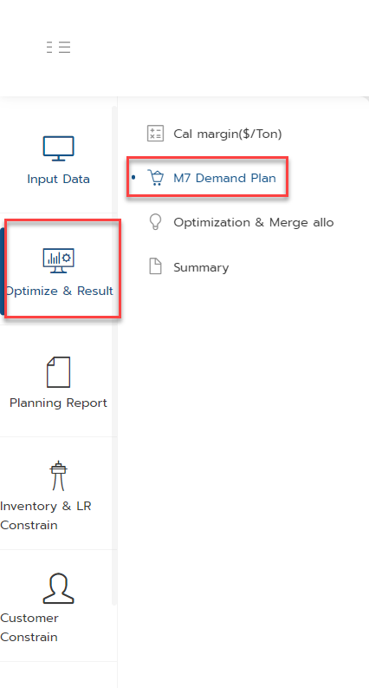
User interaction and design​
การเข้าใช้งาน Menu

Slide 6
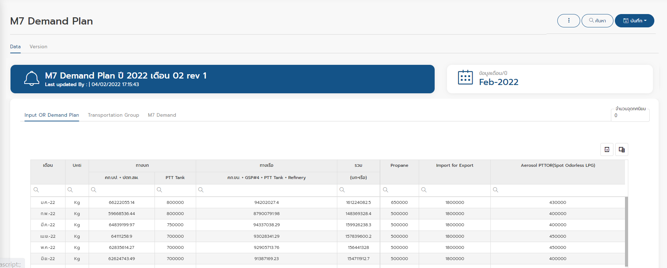
User interaction and design​
รายละเอียดในหน้าจอ
คุณสมบัติของหน้าจอ​
หน้าจอหลักแสดงข้อมูล ในเวอชั่นล่าสุดของเดือนปัจจุบัน เช่น เดือนปัจจุบันเป็น กุมภาพันธ์ มีการบันทึกเป็นล่าสุดเป็น Rev 0 ระบบจะแสดง ปี 2022 เดือน 2 Rev 0 โดยแสดงข้อมูลแบบ Rolling เช่นปัจจุบัน เดือน 02 แสดงข้อมูลตั้งแต่ 03/2022 – 02/2023
​
2. การค้นหา ค้นหาเป็นรายเดือน
3. ข้อมูลที่จะแสดงประกอบไปด้วย
3.1 Tab Input OR Demand Plan
3.2 Tab Transportation Group
3.3 Tab M7 Demand Plan
1
2
3

Slide 7
User interaction and design​
รายละเอียดในหน้าจอ Tab Input OR Demand Plan
1
2
3
4
5
6
7
สำหรับให้ User สามารถ Copy แผนการรับผลิตภัณฑ์ มาวางในระบบ ประกอบไปด้วยคอลัมน์
1. คก.บป. + ปตท.สผ. (ภาษาอังกฤษคือ MT+PTTEP )
2. PTT Tank
3. คก.ขบ. + GSP#4 + PTT Tank + Refinery
4.(บก+เรือ) หมายเหตุ คอลัมน์นี้ระบบจะคำนวณให้จากข้อ (1+2+3)
5.Propane (สิ่งที่จะนำไปใช้คือ Value /1,000)
6.Import for Export (สิ่งที่จะนำไปใช้คือ Value /1,000)
7.AerosolPTTOR (Spot Odorless LPG) (สิ่งที่จะนำไปใช้คือ Value /1,000)
หมายเหตุ
รองรับการ Paste ข้อมูล และ Edit ข้อมูลผ่าน Popup

Slide 8
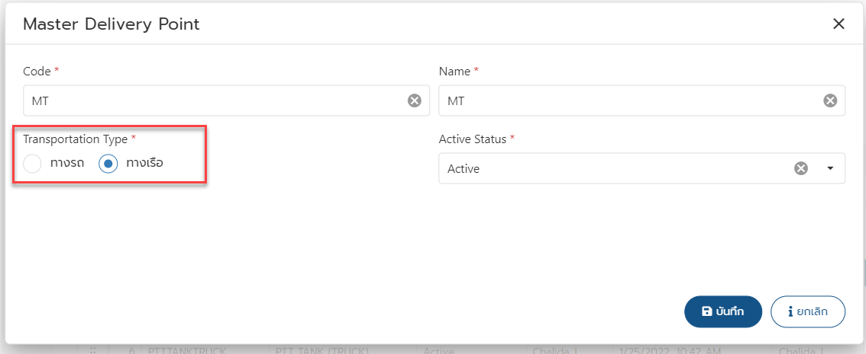
User interaction and design​
สำหรับให้ Group ข้อมูลทางบกทางเรือ โดยลิงค์กับเมนู Master>> Source & Delivery Point

Slide 9
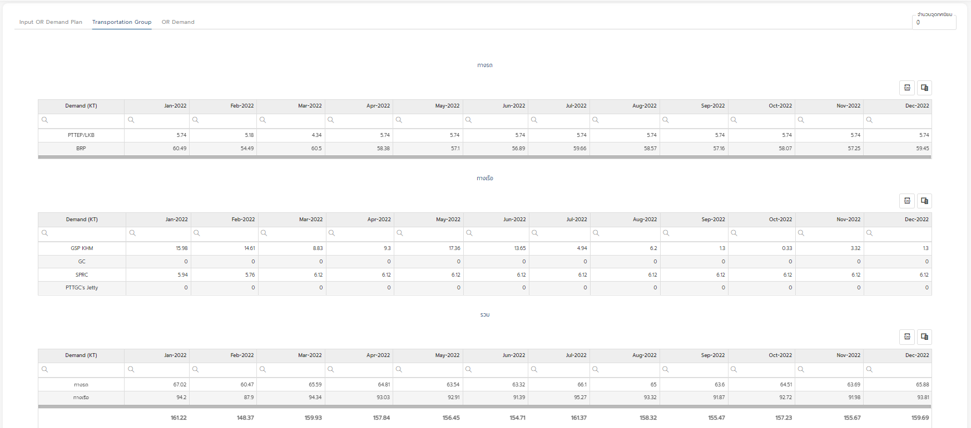
User interaction and design​
รายละเอียดในหน้าจอ Tab Transportation Group
1
2
3
Sum ข้อมูลจุดจ่ายตามจุด Delivery Point PTTEP/LKB และ BRP (จาก Tab Input OR Demand Plan)
ดึงข้อมูลจาก Ability โรงกลั่นมาแสดง
Sum ข้อมูลทุกจุดจ่าย แยกเป็นทางรถ และทางเรือ (จาก Tab Input OR Demand Plan)
หมายเหตุ ไม่สามารถแก้ไขข้อมูลส่วนนี้ได้ ระบบจะคำนวณให้

Slide 10
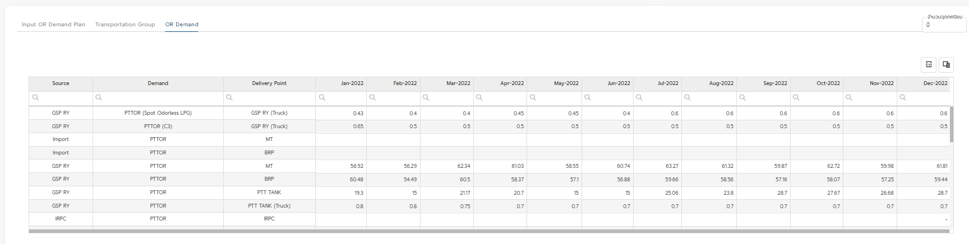
User interaction and design​
รายละเอียดในหน้าจอ Tab OR Demand
ระบบคำนวณให้ โดยวิธีการคำนวณ อ้างอิงตามสูตร Excel ไฟล์ 1. Inform PTTOR_Jan'22.xlsx
ลำดับการคำนวณให้คำนวณ แบ่งเป็น กลุ่ม
กลุ่ม Source KHM และ โรงกลั่น (ให้คำนวณกลุ่มนี้ก่อน)
กลุ่ม Source GSPRY ( ให้คำนวณ Demand ลูกค้ารายอื่นก่อน PTTOR เป็นลำดับสูดท้าย (PTTTANK ลำดับที่ 1, BRP ลำดับที่ 2,MT ลำดับที่ 3)

Slide 11
คำถาม
แสดงข้อมูลเฉพาะลูกค้า PTT OR และที่สัมพันธ์กับข้อมูล PTT OR เท่านั้น
คำถาม 1. Tab OR Demand ต้องการแก้ไขข้อมูล แบบ Manual ด้วยหรือไม่? หากมี ระบบจะต้องคำนวณ อย่างไร
คำตอบ ต้องการแก้ไขได้ , paste ได้ โดยข้อมูลที่ Manual ไปนั้นคำนวณย้อนกลับแล้วจะต้องไม่เกิน Demand ตามจุดทางรถ หรือทางเรือ
2. ข้อมูล Import For Export สัมพันธ์กับข้อมูลใดใน Merge Allo หรือ Calmargin หรือไม่
คำตอบ มีลูกค้า 2 ราย

Slide 12

User interaction and design​
รายละเอียดในการออกรายงาน

Slide 13
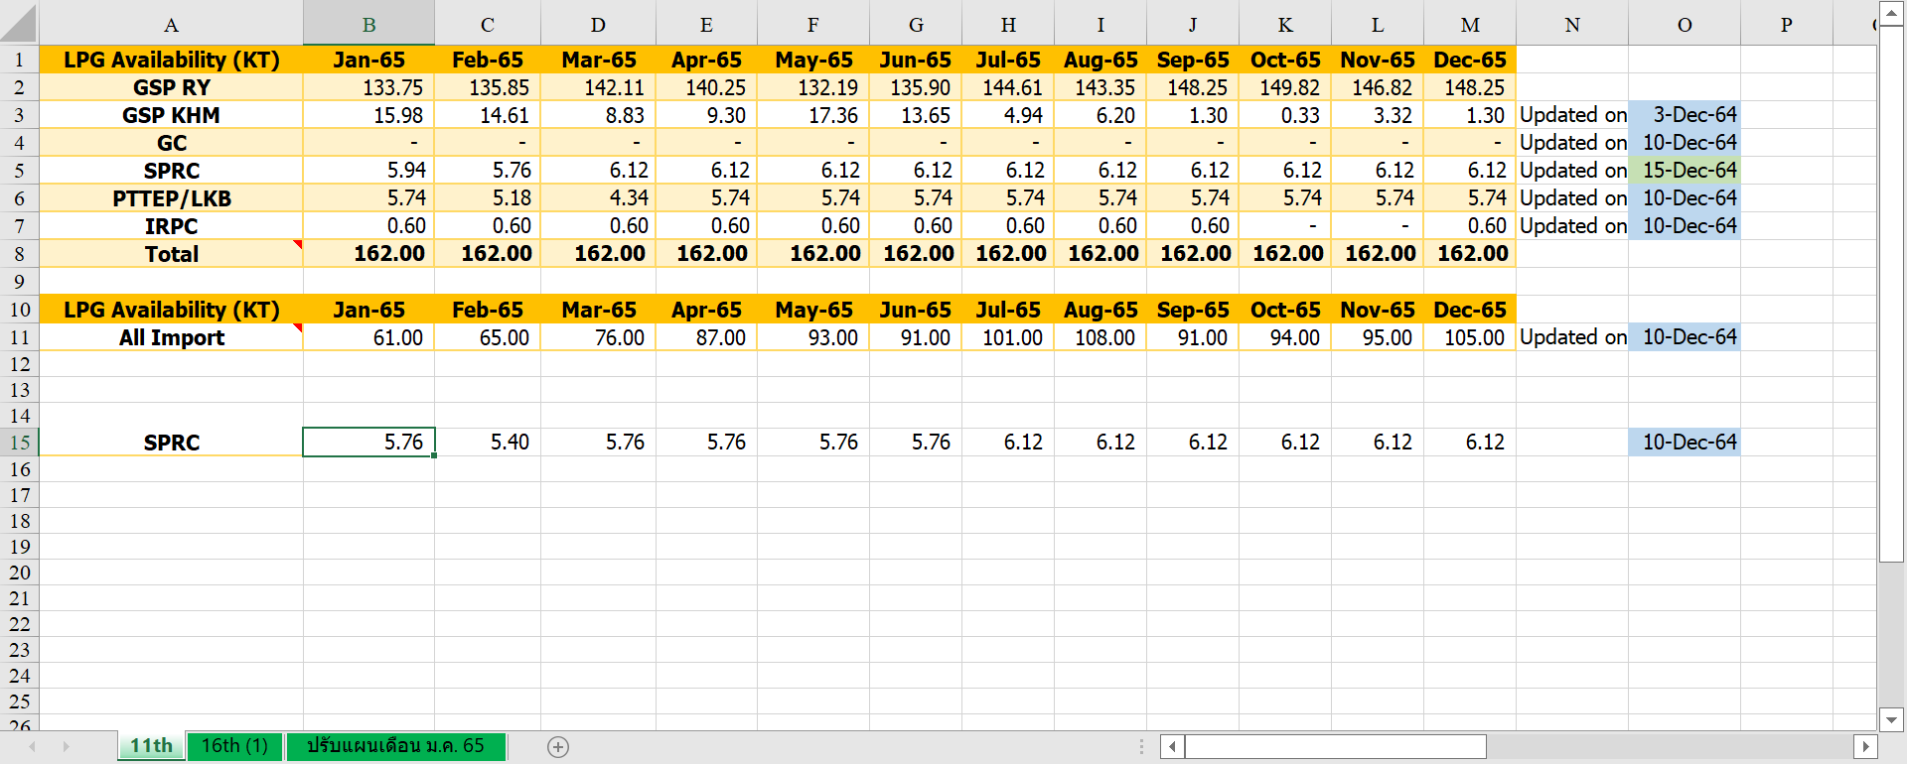
User interaction and design​
รายละเอียดในการออกรายงาน Sheet 11 th
เป็นข้อมูลมาจาก Ability
Row ที่ 11 “All Import” มาจาก Import จ่ายแทน GSP Row ที่8 ของ file merge allo
เพิ่มการดึง Remark Abiltiy Ry,KHM,โรงกลั่น ด้านล่าง

Slide 14
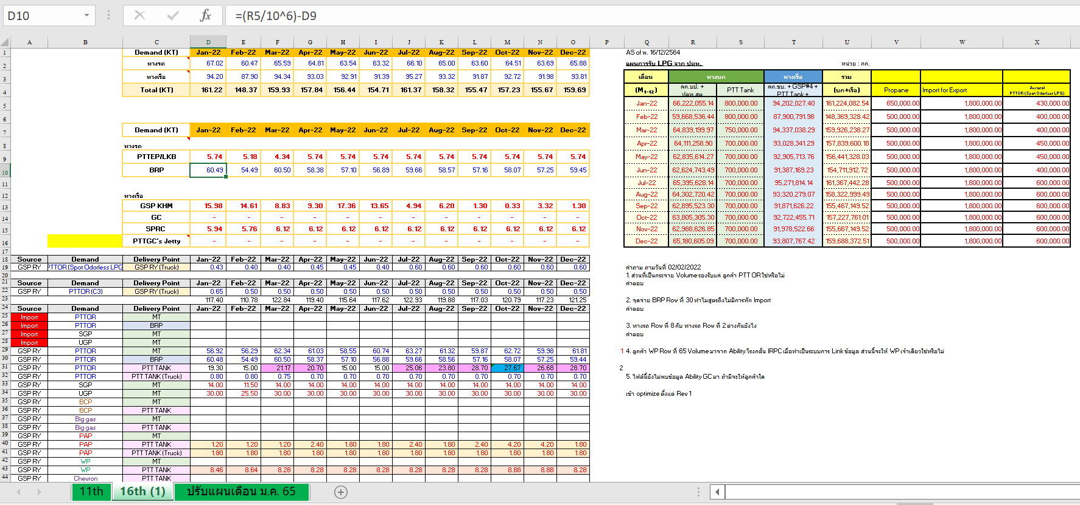
User interaction and design​
รายละเอียดในการออกรายงาน Sheet 16 th
เป็นข้อมูลมาจาก หน้า M7 Demand Plan

Slide 15
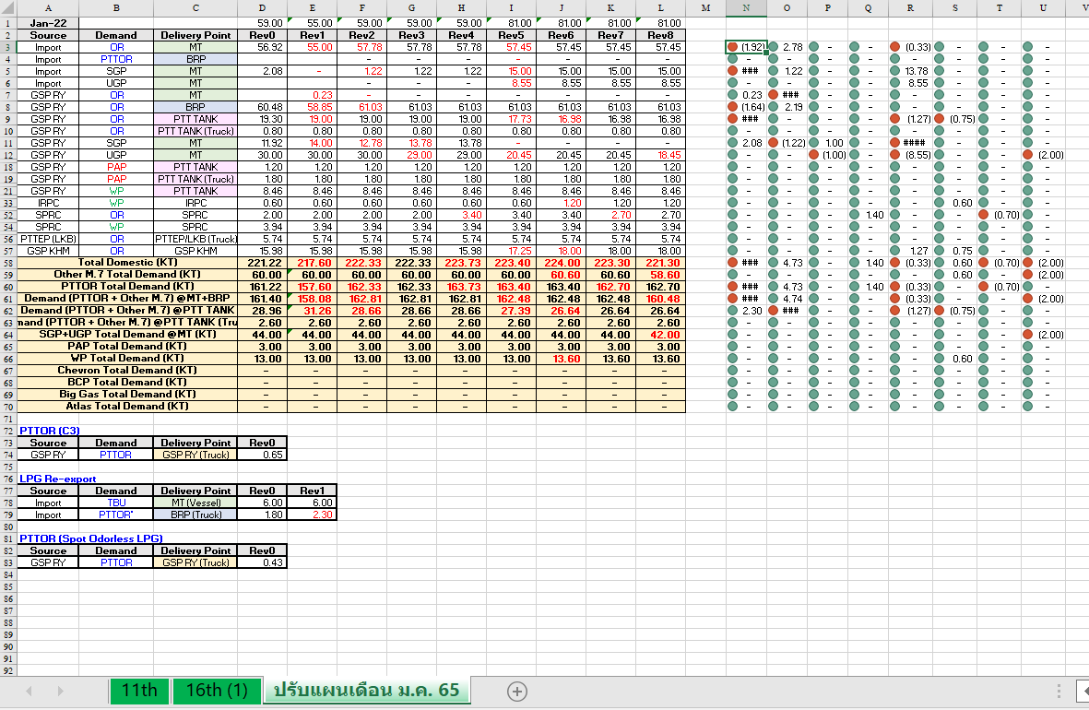
User interaction and design​
รายละเอียดในการออกรายงาน Sheet ปรับแผนเดือน ม.ค. 65
เป็นข้อมูลมาจาก หน้า Merge Allo Rev แต่ละ Rev มาจาก Rev Detail ใช่หรือไม่?
หมายเหตุ การปรับแผน แต่ละ rev ระหว่าง Rev 0 ,1 ,2 หมายถึง Rev 0 Rev1
SCG 10 10 → ไม่เปลี่ยนแปลงแต่ให้แสดงด้วย ซึ่งใน merge allo จะมีแค่ Rev0
GC 15 20 -> เปลี่ยนแปลง ซึ่งใน Merge allo จะมี Rev0 และ Rev 1
Note : การปรับแผนของคุณเตย ต้องการที่จะบันทึกหมายเหตุในการออกรายงาน

Slide 16
User interaction and design​
เคสคุณเตยสำหรับออกรายงาน
คุณเตยออกรายงาน (Sheet 11 th) ภายในวันที่ 11 (ภายในวันทำการ) ถ้าออกไม่ตรงวันที่ 11 ให้ระบบ Stamp วันที่ที่ออกรายงานจริง
คุณเตยออกรายงาน (Sheet 16 th) ภายในวันที่ 16 (ภายในวันทำการ) ถ้าออกไม่ตรงวันที่ 16 ให้ระบบ Stamp วันที่ ออกรายงานจริง
คุณเตยออกรายงาน (Sheet ปรับแผน) ครั้งที่ 1 กดออกรายงาน แล้วมีการบันทึกหมายเหตุในการปรับ
หมายเหตุ จำนวน Rev ในรายงานปรับแผน จำนวนขึ้นกับจำนวนครั้งในการออกรายงาน ไม่ได้ขึ้นกับจำนวน Rev ใน Merge allo

Slide 17
Revision Historical Record
# | Date | Version | Activity & Detail | Status | Confirm By
1 |  | 0.0.1 | Present Customer | Waiting | -
2 | 17/03/2022 | 0.02 | Review & Confirm​ | ​Confrim | คุณเสาวนีย์ (คุณเตย)​
3

